Slide 1


MIGRATION EFFICACE INTRA CLUSTER OPENSTACK
Migration Live Multi-Clusters sur Grid'5000. Mise en œuvre d’une migration de VMs entre clusters hétérogènes.
par BERGER GHISLAIN THEUBO

Slide 2




SOMMAIRE :
MISE EN CONTEXTE
CONTEXTE ET PROBLEMATIQUE
Processus INTRA ET EXTRA CLUSTERS
Methodologie, Demarches , Resultats
ARCHITECTURE ET PERSPECTIVES

Slide 3
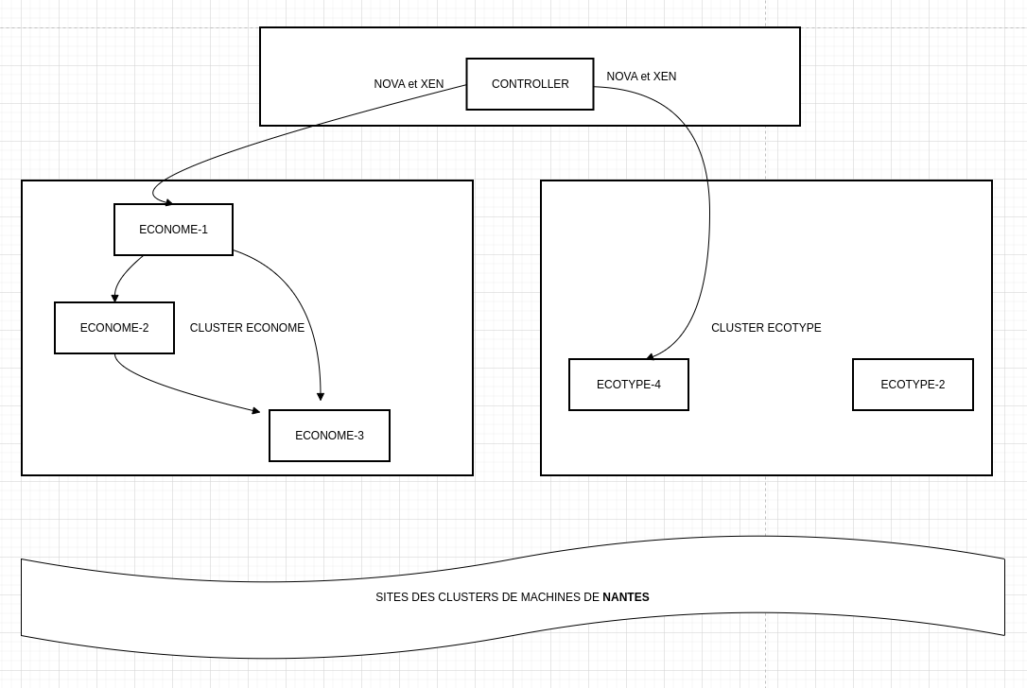
MISE EN CONTEXTE: Migration Live Multi-Clusters sur Grid'5000. Mise en œuvre d’une migration de VMs entre clusters hétérogènes.
migration intra cluster
migration inter cluster

Slide 4
Contexte & Problématique
Problème :
Comment migrer des VMs entre clusters Grid'5000 malgré :
Hétérogénéité matérielle (différences de CPU : Intel vs AMD)
Isolation réseau inter-clusters empêchant une communication directe
Objectifs :
✅ Migration intra-cluster en moins de 1 minute
🌉 Pontage inter-clusters via configuration VLAN
🛡️ Respect des contraintes CPU vérifiées via un fichier JSON
+-------------------+ +-------------------+
| Cluster ECONOME | | Cluster Ecotype |
| (Intel) | | (AMD) |
| | | |
| [Serveur 1] X | | [Serveur 1] X |
| [Serveur 2] | | [Serveur 2] |
+-------------------+ +-------------------+
| ^ | | ^ |
| | | | | |
| Isolation (VLAN) | | Isolation (VLAN) |
v | v | | v
+-------------------+ +-------------------+
| Neutron | | Neutron |
| (Blocage) | | (Blocage) |
+-------------------+ +-------------------+

Slide 5
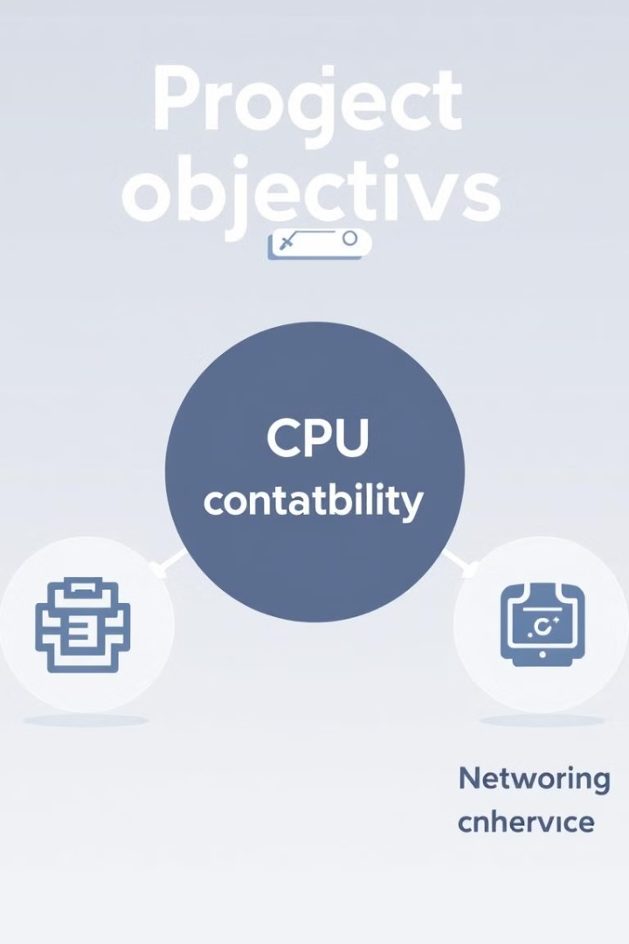



Objectifs du Projet
Migration Live
Compatibilité CPU
Cohérence Réseau
VMs sans interruption de service.
VMs compatibles avec le CPU de destination.
Sécuriser la communication via VLAN.

Slide 6
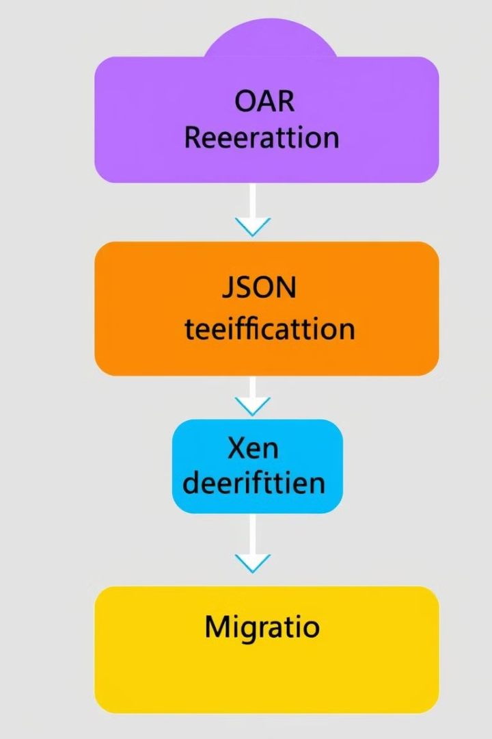
Méthodologie (Approche en 4 Étapes)
Réservation OAR
Réserver les nœuds sur Grid'5000.
Vérification JSON
Analyser les fichiers JSON.
Configuration Xen
Adapter l’hyperviseur Xen.
Migration
Lancer la migration live.

Slide 7



Processus Intra-Cluster
1. Vérif JSON
Vérification du fichier de contrôle JSON pour auto-autoriser la migration sur le cluster concerné.
Détails techniques :
11Vérification JSON
Fichier de contrôle :
{"dahu": {"dahu": {"success": true}}}
But : Auto-autorisation de la migration sur le cluster concerné

Slide 8

Processus Intra-Cluster
2. Migration Xen
Exécution de la commande de migration avec critère de réussite en moins de 60s.
Migration Xen
Commande de migration :
openstack server migrate --live compute-dahu-7 vm_123
Critère : Migration live réussie en moins de 60s

Slide 9

Processus Intra-Cluster
3. Validation Nova
Vérification de la mise à jour du statut de la VM dans OpenStack Nova.
Validation Nova
Vérification de la mise à jour du statut de la VM dans OpenStack Nova
Exemple de log de migration réussie
[2025-03-14 12:34:56] INFO: Début de la migration pour vm_123
[2025-03-14 12:35:50] INFO: Migration terminée avec succès (durée : 54s)
Diagramme simplifié illustrant la réaffectation du réseau
[Cluster A] [Cluster B]
| |
+------------+ +------------+
| VLAN: 42 | | VLAN: 42 |
| 10.42.0.1 | | 10.42.0.2 |
+------------+ +------------+
\\ /
\\ /
[Interconnexion Neutron]

Slide 10
Défi Inter-Clusters (Étape 1/2)
Solution Technique
Preuves & Vérifications
Problème Réseau
Adresses IP affectées et vérification via commande ip addr
Soumission d'un job OAR pour forcer l'affectation sur le VLAN 42
Les clusters A et B se trouvent sur des VLANs différents → Neutron bloque la communication
Solution Technique :
oarsub -t exotic -l "nodes=2,cluster!='dahu'" -p "vlan=42"
Preuves & Vérifications :
Adresses IP affectées :
Nœud1 : vlan42 → 10.42.0.1/24 Nœud2 : vlan42 → 10.42.0.2/24
Exemple de sortie de ip addr :
Avant VLAN: inet 192.168.0.101/24 brd 192.168.0.255 scope global eth0
Après VLAN (vlan42): inet 10.42.0.1/24 brd 10.42.0.255 scope global vlan42

Slide 11




Défi Inter-Clusters (Étape 2/2) PAS ENCORE OPERATIONELLE MAIS IMPLENTABLE DANS LES PROCHAINS JOURS
OAR
1
Configuration VLAN
Soumission du job
2
Mise en place du VLAN 42
Migration
4
Vérification CPU
Transfert de la VM
3
Contrôle de compatibilité
Problème CPU :
Incompatibilité : Différences de flags entre Intel et AMD entraînant l'échec de la migration Xen
Solution de Vérification :
Code de contrôle dans le fichier JSON
if not json[src][dst]["success"]:
raise Exception(f"Blocked: {json[src][dst]['info']}")
But : Arrêter la migration en cas d'incompatibilité détectée

Slide 12
Extrait de fichier JSON montrant le blocage
{
"intel_cluster": {
"amd_cluster": {
"success": false,
"info": "Flags CPU incompatibles: SSE4.2 manquant sur AMD"
}
}
}
Schéma de Vérification CPU :
Diagramme conceptuel illustrant le contrôle entre clusters
[Source: Cluster Intel]
|
Vérification JSON
|
[Destination: Cluster AMD]
(Blocage: Flags incompatibles)

Slide 13
Schéma d'Architecture 3 Niveaux :
[Niveau 3: Cloud]
+-----------------------+
| OpenStack Yoga |
| (Openstack CLI modifié, |
| Neutron VLAN-aware) |
+-----------------------+
|
[Niveau 2: Hyperviseur]
+-----------------------+
| Xen 4.15 |
+-----------------------+
|
[Niveau 1: Physique]
+-----------------------+
| Grid'5000 Clusters |
| (Intel, AMD, GPU...) |
+-----------------------+

Slide 14
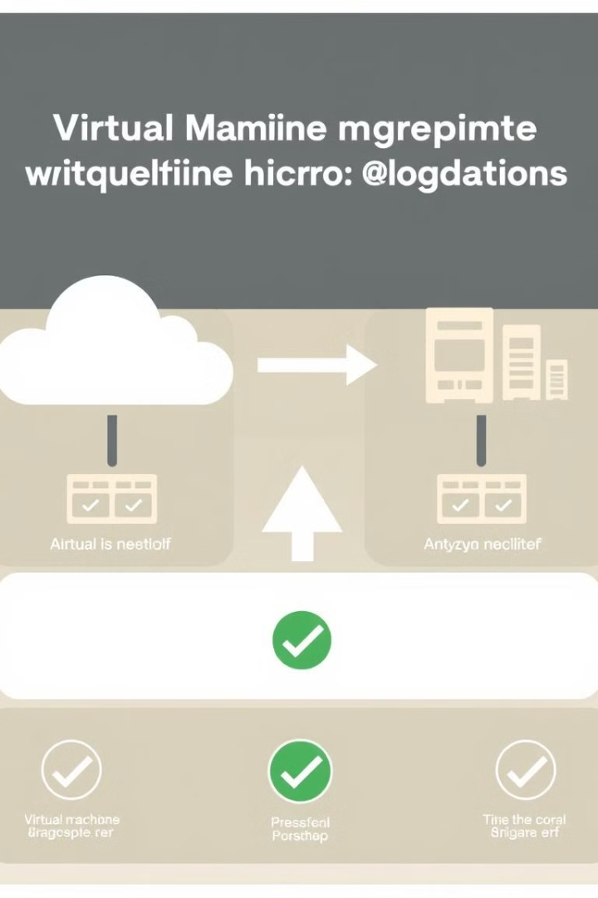
Conclusion
Migration Intra-Cluster
Prochaines Étapes :Pontage Inter-Clusters
✅ Migration réussie en moins de 60 secondes
✅Configuration VLAN 42 opérationnelle
✅ Vérification JSON fonctionnelle
🔄 Communication entre clusters établie
✅ Validation Nova complète
🔄 Vérification CPU en cours d'implémentation
.

Slide 15

Infrastructure Technique
Grid'5000 (IaaS)
Xen Hypervisor (v4.15)
Plateforme de recherche.
Gestion des VMs.
OpenStack Yoga
Nova et Neutron.

Slide 16
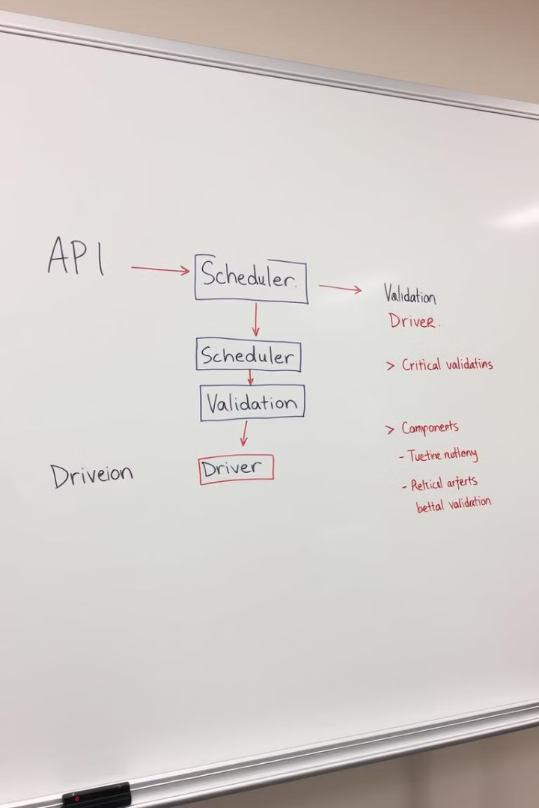
Architecture Finale
1
Requête
API OpenStack.
2
Scheduler
Déterminer le nœud.
3
Validation
Vérifier compatibilité.
4
Migration
Driver Xen.

Slide 17



Architecture & Perspectives
Niveau 3: Cloud
1
OpenStack Yoga (Nova modifié, Neutron VLAN-aware)
2
Niveau 2: Hyperviseur
Xen 4.15
3
Niveau 3: Physique
Grid'5000 Clusters (Intel, AMD, GPU...)
Stack Finale :
Infrastructure :
Grid'5000
Xen 4.15
OpenStack Yoga
Composants :
Nova (modifié pour intégrer la vérification JSON)
Neutron (compatible VLAN)
Améliorations Futures :
Automatisation du mapping host → cluster
Intégration complète du contrôle JSON dans l'API Nova
Extension de la solution aux clusters GPU (prochain sprint)

Slide 18

Thanks!
Do you have any questions? berger-ghislain.theubo@grenoble-inp.org
+33 0682866279

